Slide 1
TIẾNG VIỆT 1
Tập 2
Tuần 31
Bài đọc 3: Quyển vở của em

Slide 2









KHỞI ĐỘNG

Slide 3

Bài đọc 3: Quyển vở của em

Slide 4


Slide 5

Quyển vở của em
Quyển vở này mở ra
Bao nhiêu trang giấy trắng
Từng dòng kẻ ngay ngắn
Như chúng em xếp hàng.
Lật từng trang, từng trang
Giấy trắng sờ mát rượi
Thơm tho mùi giấy mới
Nắn nót bàn tay xinh.
Ơi quyển vở mới tinh
Em viết cho sạch, đẹp
Chữ đẹp là tính nết
Của những người trò ngoan.
QUANG HUY

Slide 6
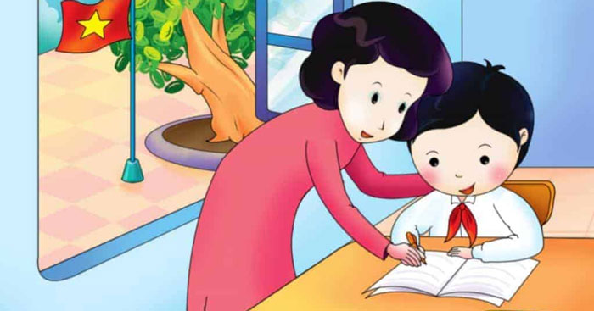
Nắn nót: Làm cẩn thận từng li, từng tí cho đẹp, cho chuẩn.

Slide 7

Quyển vở của em
1
Quyển vở này mở ra
Bao nhiêu trang giấy trắng
Từng dòng kẻ ngay ngắn
Như chúng em xếp hàng.
Lật từng trang, từng trang
Giấy trắng sờ mát rượi
Thơm tho mùi giấy mới
Nắn nót bàn tay xinh.
Ơi quyển vở mới tinh
Em viết cho sạch, đẹp
Chữ đẹp là tính nết
Của những người trò ngoan.
QUANG HUY
2
3
4
5
6
7
8
9
10
11
12

Slide 8
Quyển vở của em
Quyển vở này mở ra
Bao nhiêu trang giấy trắng
Từng dòng kẻ ngay ngắn
Như chúng em xếp hàng.
Lật từng trang, từng trang
Giấy trắng sờ mát rượi
Thơm tho mùi giấy mới
Nắn nót bàn tay xinh.
Ơi quyển vở mới tinh
Em viết cho sạch, đẹp
Chữ đẹp là tính nết
Của những người trò ngoan.
QUANG HUY
1
2
3

Slide 9

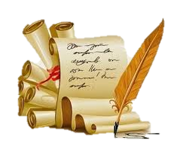
Chim cánh cụt học bài

Slide 10



Kết thúc

Slide 11

Mở vở ra, bạn nhỏ thấy gì trên trang giấy trắng?

Slide 12
Lật từng trang, bạn nhỏ cảm thấy thế nào?

Slide 13
Nếu em là quyển vở, em sẽ nói gì với các bạn nhỏ?

Slide 14
Hoc10 chúc các em học tốt!

